Slide 1
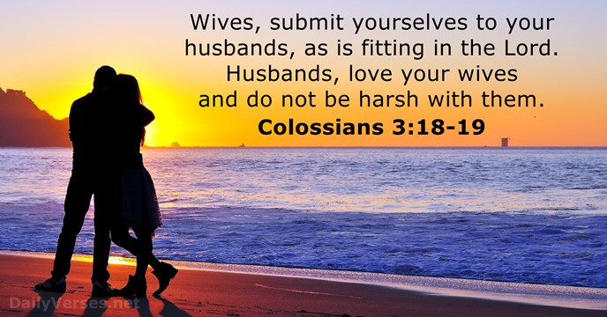
ESPOSOS A SEMEJANZA DE CRISTO
EFESIOS 5:25-31

Slide 2
Los esposos están llamados a amar a sus esposas como Cristo amó a la iglesia. El amor se ha reducido hoy en día, por lo que muchas personas no ven la diferencia entre amo los tacos y amo a mi esposa

Slide 3
El término bíblico amor es más que un gusto o preferencia perfectos o incluso afecto. Ágape es renunciar a uno mismo por el bien de otro. El amor se define por buscar apasionadamente el bienestar del otro.

Slide 4
¿Como Cristo amo a la iglesia?
Primero:
Se entrego a si mismo por ella como un sacrificio perfecto

Slide 5
Podemos decir que su amor lo llevo a la crucifixión en la forma de la cruz. Muchos hombres no quieren oír cruces y sacrificios sino de corona, poder y autoridad

Slide 6
No se obtiene la corona sin la cruz
Cuando tu esposa te mira, ¿ve una cruz?

Slide 7
Cuando Dios llama a los esposos a renunciar por sus esposas, no está hablando simplemente de estar dispuestos o deseando morir por sus esposas, sino que está sacrificando, clavando nuestros deseos en la cruz para amar a nuestras esposas y satisfacer sus necesidades.

Slide 8
Por lo tanto, el esposo debe ver a sus esposas que son de valor infinito a sus ojos, que dejarás de lado cualquier cosa por su bienestar
Si les doy un pedazo de papel a sus esposas para que hagan una lista de todas las cosas que han sacrificado por ellas, ¿qué tan larga sería esa lista?
Ilustración: sacrificio en el beisbol

Slide 9
Segundo:
Cristo sufrió hasta lo sumo por amor aun por aquellos que lo rechazan
Cuando un hombre ama a su esposa, hay sacrificio, pero también hay sufrimiento. No puedes dar algo que es valioso para ti, donde no hay sufrimiento.

Slide 10
Cuando Jesús estaba en el huerto, rogó: Padre, si es posible, que pase de mí esta copa

Slide 11
Jesus quiere que tomemos nuestra cruz y lo siguiéramos. No pensabas que la cruz era solo para Cristo, es para todos.
Gálatas 2:20.

Slide 12
Otra forma para demostrar nuestro amor por nuestras esposas es ver la forma en que nos responden.
Jesús no dijo que, si me tratas bien, te amaré (Romanos 5:8)

Slide 13
Muchos hombres y mujeres negocean en el matrimonio.
Si cocinas mi comida y me dejas ver deportes y no gastas demasiado dinero, todo estará bien.

Slide 14
El amor de Cristo no se define como si tú quieres, yo lo haré. Su capacidad de amar no se basa en la respuesta de su esposa, sino de amar como Cristo ama (2 Corintios 1:9).

Slide 15
Tercero
Cristo tomo el lugar de los pecadores e incrédulos
Aprendemos por lo que Jesús hizo por nosotros en Romanos 5:8, él tomó nuestro lugar y tomó el golpe por nuestros pecados

Slide 16
No hay duda de quién tenía razón o no, pero Jesús se convirtió en nuestro sustituto. No tenemos ningún argumento para justificarnos.

Slide 17
Los hombres son detectives de corazón porque ven demasiadas películas, pero queremos meternos en el escenario para ver quién fue primero, hizo qué. Queremos establecer todas las pruebas y asegurarnos de que se haga justicia.

Slide 18
Pero las esposas abordan el matrimonio desde una perspectiva de la situación personal y emocional del conflicto que en quién empezó y quién se equivoca.
Ejemplo: cuando manejamos

